Slide 1
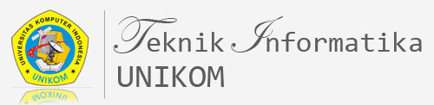
PENGANTAR LOGIKA MATEMATIKA

Slide 2
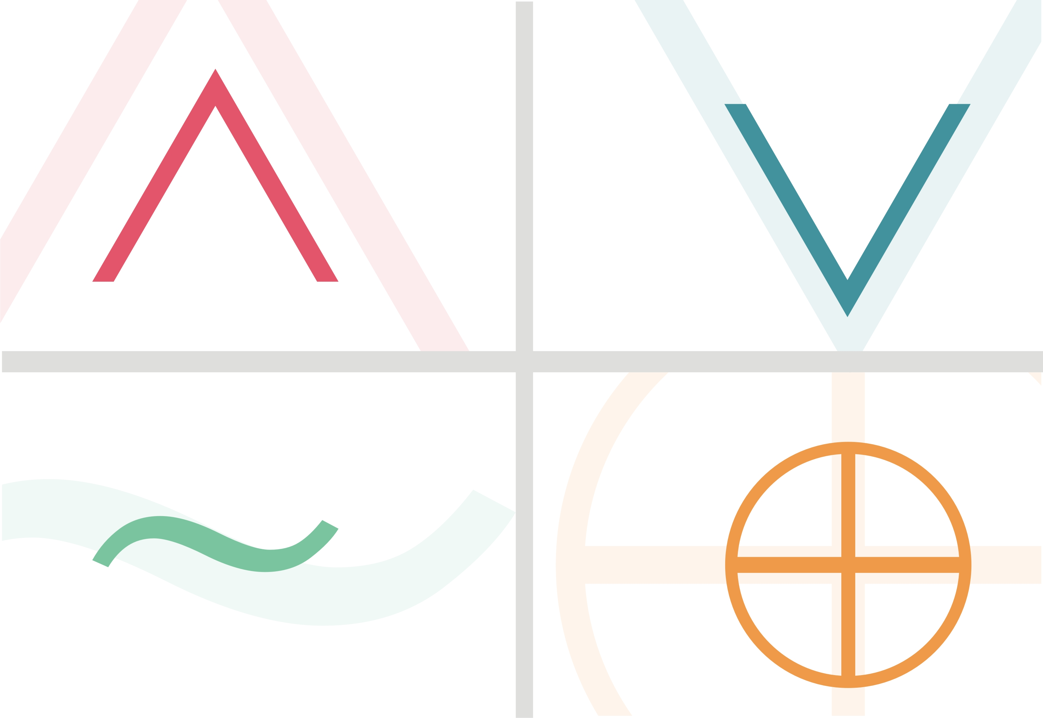
Hello!
Tim Dosen Logika Matematika
Nelly Indriani W. M.T
Sufaatin M.Kom
Irwan Septiadi, S.Pd., M.Si.P
Sri Supatmi Ph.d
Teknik Informatika - UNIKOM

Slide 3
Kontrak Belajar
PENILAIAN
Kehadiran (10%)
Tugas / Quiz (25%)
UTS (30%)
UAS (35%).
REFFERENSI
Logika Matematika untuk Ilmu Komputer, E. Soesianto dan Djoni Dwijono, Penerbit Adi
Rosen, Kenneth H.,Discrete Mathematic and Its Applications, 4th edition, McGraw Hill International Editions, 1999
Munir, Rinaldi., Matematika Diskrit, Penerbit Informatika, Bandung, 2001
Harry J. Gensler, “Introduction to Logic “, Routhledge, New York & London, 2010
Materi tambahan slide di LMS

Slide 4
Aturan Perkuliahan
Wajib hadir sesuai jadwal yang ditentukan prodi (kecuali atas ijin dosen pengampu)
Wajib mengumpulkan tugas tepat waktu
Wajib memberi kabar jika berhalangan hadir
Persiapkan perangkat keperluan belajar online (computer / koneksi internet)
Pakaian sopan
Kondisikan sekitar anda agar perkuliahan online tidak terganggu

Slide 5
Rencana Materi
Mgg ke- | MATERI | Mgg ke- | MATERI
1 | Pengantar Logika Matematika | 9 - 10 | Metode Inferensi
2 | Logika Proposisi | 11 | Teori Himpunan
3 - 4 | Logika predikat & Kuantor | 12 | Aljabar Boolean
5 | Pembuktian (langsung & tak langsung) | 13 - 14 | Pengantar logika Fuzzy
6 | Pembuktian induksi

Slide 6
Tujuan Pembelajaran LogMat
Setelah menyelesaikan Mata Kuliah Logika Matematika, mahasiswa dapat
Memahami konsep dengan proposisi
Memahami konsep Logika Predikat
Merepresentasikan logika fuzzy
Merepresentasikan himpunan
Menggunakan metode pembuktian

Slide 8
1.
PENDAHULUAN

Slide 9
Ilmu Logika dapat didefinisikan sebagai ilmu pengetahuan yang mempelajari atau berkaitan dengan prinsip-prinsip dari penalaran argumen yang valid.
.

Slide 10
SEJARAH
Berasal dari kata “Logos” dari bahasa Yunani yang artinya “kata”, “ucapan”, atau “alasan”
300 SM Aristoteles → logika klasik
2000 tahun kemudian, George Boole dan Augustus De Morgan → logika simbolik
Sampai abad 20 terus dikembangkan Gottlob Frege, Bertrand Russel, Alfred North W., dll

Slide 11
Sejarah
Logika (logic) berasal dari kata bahasa Yunani “logos”
Dahulu logika dipelajari sebagai salah satu cabang filosofi atau ilmu filsafat. Sejak th 1800
Logika dipelajari dibidang matematika dan sekarang di bidang ilmu komputer.

Slide 12
Sejarah (lanjutan)
Logika disebut juga “the calculus of computer science” karena logika memegang peranan yang sangat penting di bidang ilmu computer yaitu pemrograman.
Logika merupakan dasar-dasar matematis suatu perangkat lunak, digunakan untuk memformalkan semantik bahasa pemrograman dan spesifikasi program, serta menguji ketepatan suatu program.

Slide 13
Manfaat
Logika dalam ilmu komputer digunakan untuk :
Dasar dalam belajar bahasa pemrograman, struktur data,
Kecerdasan buatan, sistem pakar, jaringan syaraf tiruan
Teknik/sistem digital, gerbang logika (logic gates)
basis data
Teori komputasi
Arsitektur komputer sebagai inti mikroprosesor, otak komputer atau central processing unit.
dan lain-lainnya yang mempergunakan logika secara intensif.

Slide 14
Argumen
Argumen adalah suatu usaha untuk mencari kebenaran dari suatu pernyataan berupa kesimpulan dengan berdasarkan kebenaran dari suatu kumpulan pernyataan yang disebut dengan premis-premis.

Slide 15
Contoh argumen
Argumen 1
P1 | Semua mahasiswa pandai
P2 | Badu adalah mahasiswa
K | Dengan demikian, Badu mahasiswa pandai
Argumen 2
P1 | Semua manusia bermata empat
P2 | Anto seorang manusia
K | Dengan demikian, Anto bermata empat

Slide 16
Argumen 1 di atas pasti diakatakan Logis karena pernyataan 1 dan 2 yang disebut premis-premis, diikuti oleh pernyataan berupa kesimpulan yang mengikuti dan berasal dari premis-premis.
Argumen 2 akan menimbulkan perdebatan, walaupun kesimpulannya dengan jelas tetap mengikuti premis-premisnya.
Argumen 2 tetap dapat dikatakan valid karena kesimpulannya tetap mengikuti premis-premisnya dan validitasnya juga dapat dibuktikan dengan menggunakan aturan-aturan logika yang telah diterima keabsahannya.

Slide 17
Validitas argumen
Validitas Argumen adalah premis-premis yang diikuti oleh suatu kesimpulan yang berasal dari premis-premisnya dan bernilai benar.
Jadi, validitas dapat dibedakan dengan kebenaran dan kesimpulan.
Jika satu atau lebih premis-premis salah, maka kesimpulan dari argumen tersebut juga salah.
Validitas juga dapat diartikan tidak mungkin kesimpulan yang salah diperoleh dari premis-premis yang benar

Slide 18
Logika Klasik
disebut juga dengan Logika Tradisional, pertama kali diperkenalkan oleh Aristoteles
Aristoteles mengembangkan suatu aturan -aturan untuk penalaran silogistik (syllogistic) yang benar.
Menurutnya suatu silogisme (syllogism) adalah suatu argumen yang terbentuk dari pernyataan-pernyataan yang salah :
1. Semua A adalah B
2. Tidak A adalah B

Slide 19
Logika Modern
Logika Modern atau Logika Simbolik dikembangkan dari Logika Aristoteles oleh Augustus De Morgan (1806 – 1971) dan George Boole (1815 – 1864), dst
membahas argumen - argumen yang memungkinkan sesuatu dapat dimasukkan ke dalam bentuk yang lebih luas seperti : “and”, “or”, “if … then…”, “ … if and only if … “ dan sebagainya.

Slide 20
Di dalam logika modern memiliki satu nilai yaitu benar (true) atau salah (false),
Nilai benar bisa digantikan dengan angka 1 sedangkan nilai salah diganti angka 0. Inilah yang disebut dengan Logika Dua Nilai (“two-valued-logic” atau “bivalent”),
Dasar pembuatan Aljabar Boole (Boolean Algebra) yang dikembangkan oleh George Boole dan menjadi dasar teori tentang pengembangan komputer digital,

Slide 21
Logika Banyak Nilai
Logika ini diperkenalkan oleh Jan Lukasiewicsz, ahli matematika dari Polandia pada tahun 1920. Logika banyak nilai terus berkembang hingga menghasilkan logika fuzzy (fuzzy logic) yang dikembangkan oleh Lotfi A. Zadeh,
Logika juga dipakai di bidang pengembangan perangkat lunak, seperti :
1. Kecerdasan buatan (artificial intellegence)
2. Sistem pakar (expert systems)
3. Pemrograman logika (logic pemrograman)

Slide 22
Logika Proposisi

Slide 23
Proposisi
Pernyataan atau kalimat deklaratif yang bernilai benar (true) atau salah (false), tetapi tidak keduanya.

Slide 24
“Gajah lebih besar daripada tikus.”
Apakah ini sebuah pernyataan?
YA
Apakah ini sebuah proposisi?
YA
Apakah nilai kebenaran dari proposisi ini?
BENAR

Slide 25
“520 < 111”
Apakah ini sebuah pernyataan?
YA
Apakah ini sebuah proposisi?
YA
Apakah nilai kebenaran dari proposisi ini?
SALAH

Slide 26
“y > 5”
Apakah ini sebuah pernyataan?
YA
Apakah ini sebuah proposisi?
TIDAK
Pernyataan jenis ini kita sebut sebagai fungsi proposisi atau kalimat terbuka.

Slide 27
“Tolong untuk tidak tidur selama kuliah”
Apakah ini sebuah pernyataan?
TIDAK
Ini adalah sebuah permintaan.
Apakah ini sebuah proposisi?
TIDAK

Slide 28
“x < y jika dan hanya jika y > x.”
Apakah ini pernyataan ?
YA
Apakah ini proposisi ?
YA
Apakah nilai kebenaran dari proposisi ini ?
BENAR

Slide 29
Formulasi
Proposisi dilambangkan dengan huruf kecil p, q, r, ….
Contoh:
p : 13 adalah bilangan ganjil.
q : Soekarno adalah alumnus UGM.
r : 2 + 2 = 4

Slide 30
Mengkombinasikan Proposisi
Misalkan p dan q adalah proposisi.
1. Konjungsi (conjunction): p dan q
Notasi p ∧ q,
2. Disjungsi (disjunction): p atau q
Notasi: p ∨ q
3. Ingkaran (negation) dari p: tidak p
Notasi: ∼p
p dan q disebut proposisi atomik
Kombinasi p dengan q menghasilkan proposisi majemuk (compound proposition)

Slide 31
Contoh 3. Diketahui proposisi-proposisi berikut:
p : Hari ini hujan
q : Murid-murid diliburkan dari sekolah
p ∧ q : Hari ini hujan dan murid-murid diliburkan
dari sekolah
p ∨ q : Hari ini hujan atau murid-murid diliburkan dari sekolah
∼p : Tidak benar hari ini hujan (atau: Hari ini tidak hujan)

Slide 32
Tugas
Buat resume tentang istilah-istilah yang digunakan dalam logika matematika
Silakan gunakan referensi lain selain slide ini
Buat dalam format pdf maks. 2 halaman A4
Unggah di LMS dalam waktu maks. 1 minggu dari pemberian tugas ini

Slide 33
Terima kasih

